Slide 1

Cours de Climatologie
Université Mohammed Seddik Ben Yahia - Jijel
Département des Sciences de l’Environnement & des Sciences Agronomiques
Première année agronomie
Dr SALEM S.

Slide 2
Contenu de la matière
Généralités sur la climatologie
structure verticale de l’atmosphère
Les facteurs climatiques
Les principaux appareils de mesure des facteurs climatiques
Les facteurs qui déterminent le climat
Circulation générale des masses atmosphériques
Relation climat-sol-plante
Les indices climatiques

Slide 3

Chapitre I concepts fondamentaux de la climatologie
La climatologie est l'étude du climat et de l'état moyen de l'atmosphère, c'est-à-dire la succession des conditions météorologiques sur de longues périodes dans le temps (OMM, 2017). La climatologie s'appuie sur des relevés météorologiques historiques, comme sur des mesures relevées par satellite, mais aussi l'épaisseur du manteau neigeux, le recul des glaciers, l'analyse chimique de l'air emprisonné dans la glace, etc.
1-Définitions
La climatologie est la science du climat. Mais son domaine d’application n’est pas restreint au climat. Il s’agit d’une discipline beaucoup plus vaste. Elle emprunte à d’autres sciences des notions: toutes les sciences concernant l’atmosphère comme la physique, la chimie, mais également la biologie, l’agronomie, l’hydrologie, l’économie, l’informatique, ... et surtout les statistiques pour le traitement et l’utilisation rationnelle des données

Slide 4
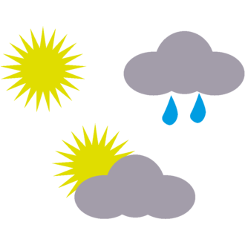
I.2. Le temps et le climat
Le TEMPS ou la météo, est considéré comme l’état physique de l’atmosphère en un lieu donné et à un moment donné.
Le CLIMAT est l’aspect du temps sur une longue période en un domaine spatial déterminé. C’est un ensemble ordonné des états de l’atmosphère et de leurs interactions avec la surface sur une période donnée et sur une étendue déterminée.
Selon l’OMM le climat est : « un ensemble d’éléments météorologiques pris sur une période donnée qui concourent à donner caractère et individualité météorologiques à un domaine spatial déterminé »

Slide 5
Les climats de la terre dépendent donc de la puissance énergétique émise par le soleil et surtout de la position de la terre par rapport au soleil (Aguado and Burt. 1999)
Le climat se définit après une étude systématique de la totalité des types de temps (l’OMM préconise 30 ans pour les pluies et 15 ans pour les températures). En règle générale le climat ne varie pas, ou assez peu, en un endroit donné du globe sur une durée de l’échelle du siècle. Mais sur des temps géologiques, le climat peut changer considérablement. Par conséquent :
a. à l’échelle humaine : le climat est constant ;
b. à l’échelle géologique : on peut envisager la possibilité de changement climatique ;
c. à l’échelle saisonnière : on parle de variation climatique.

Slide 6
Eléments et facteurs du climat
Ce sont donc les éléments météorologiques qui composent le climat et permettent de le caractériser.
Eléments du climat
Facteurs du climat
Anthropogéniques
Astronomiques
Observations visuelles
Paramètres physiques
Météorologiques
Géographiques
Observations visuelles codifiées
Appareils de mesures

Slide 7
Buts & démarches de la climatologie
Buts de la climatologie
➢L’analyse des éléments météorologiques qui constituent le climat;
➢La recherche des causes qui expliquent les différents climats et les fluctuations qui les accompagnent;
➢L’étude de l’interaction du climat et des sols, des matériaux, des êtres vivants, des techniques et de l ’activité économique et même sociale.

Slide 8
LA MÉTÉOROLOGIE
quelle est la différence entre climatologie et météorologie ?.
La climatologie étudie les composantes et les variations des climats sur la surface de la terre. Elle se préoccupe alors davantage des facteurs géographiques (répartition des terres et des mers, volumes de relief...) pour expliquer les irrégularités et définir les différents types de climat. Le climat définit et explique les conditions de l'atmosphère au-dessus d'un lieu à moyen et long terme (mesurés sur trente ans) avec des caractères relativement constants.
alors que la météorologie s'intéresse au court terme et notamment aux prévisions sur quelques jours, car la météo est susceptible de changer d'une heure à l'autre et d'un jour à l'autre (Doutreloup, 2016). En règle générale, le climat ne varie pas, ou assez peu, en un endroit donné du globe, sur une durée de l'échelle du siècle. Mais sur des temps géologiques, le climat peut changer considérablement. L'étude des climats passés est la paléoclimatologie (Félice, 2006).

Slide 9
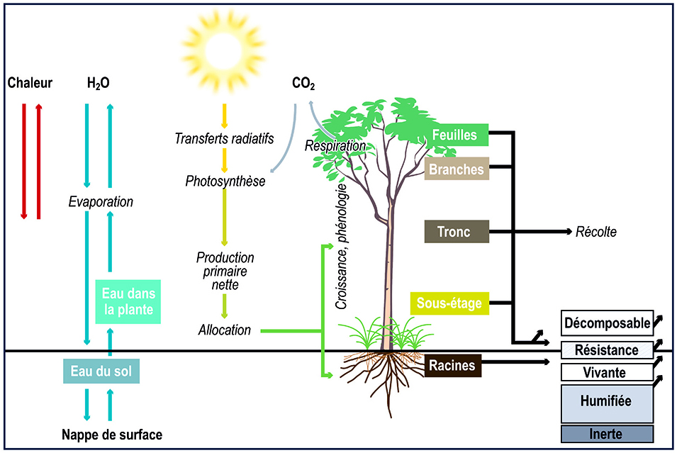
La bioclimatologie
La bioclimatologie est une branche de l'écologie elle l'étudie les effets du climat et des microclimats sur le développement de tous les êtres vivants et par extension sur les écosystèmes. On parle aussi de bioclimatologie humaine. Les prémices de cette science sont apparues lors de l'élaboration des indices de confort de Terjung (1966)
Figure ; Le complexe hydrique sol-plante-climat

Slide 10
Les Enjeux de la bioclimatologie
Il est admis que les végétaux (et donc les espèces qui en dépendent) sont dépendants des conditions climatiques et microclimatiques.
Pour comprendre les mécanismes de l'eau au niveau du système « sol-plante-climat », il est nécessaire de mesurer trois paramètres qui sont en interaction les uns avec les autres pour former le complexe hydrique :
La demande évaporative climatique (l'évapotranspiration potentielle) et les apports d'« eau utile » du climat (soit les précipitations, les hydrométéores) ;
Le niveau de la réserve en eau du sol ;
L'évapotranspiration de la culture en fonction de son stade phénologique.

Slide 11
1/L’atmosphère terrestre
Chapitre ii structure verticale de l atmosphère
L'atmosphère est la couche d'air qui enveloppe le globe terrestre. et qui est maintenue autour de celle-ci par la gravité.
L'atmosphère protège la vie sur Terre en filtrant le rayonnement solaire ultraviolet, en réchauffant la surface par la rétention de chaleur (effet de serre) et en réduisant partiellement les écarts de température entre le jour et la nuit. Les nuages, parfois liquides, parfois solides, ne sont pas considérés comme des constituants de l'atmosphère (Poitou, 2013).
Le 1% restant est surtout constitué d'argon (gaz rare), mêlé de traces de gaz carbonique (ou dioxyde de carbone), d'hélium et de néon. Ces deux dernières substances sont des gaz inertes, c'est-à-dire chimiquement inactifs. On trouve également, en quantités variables, du dioxyde de soufre, de l'ammoniac, du monoxyde de carbone, de l'ozone - composé de l'oxygène - et de la vapeur d'eau.

Slide 12
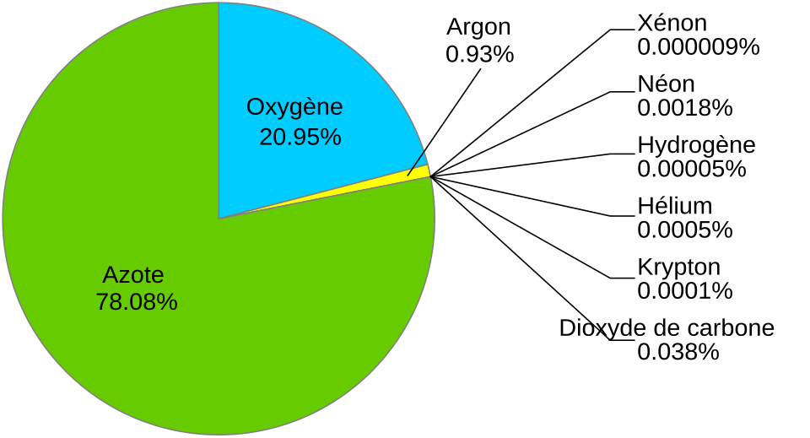
Composition chimique
La structure chimique de la masse d'air atmosphérique est très complexe. Il s'agit d'un mélange d'une dizaine de gaz, principalement ;
de l'azote 78%
de l'oxygène 21%.et
d’argon 0,93 %
Les 0,1% restants sont surtout constitués de traces de gaz carbonique (ou dioxyde de carbone), d'hélium et de néon. Ces deux dernières substances sont des gaz inertes, c'est-à-dire chimiquement inactifs. On trouve également, en quantités variables, du dioxyde de soufre, de l'ammoniac, du monoxyde de carbone, de l'ozone - composé de l'oxygène - et de la vapeur d'eau.
L’ozone (O₃) est un autre gaz fondamental pour la vie sur Terre en raison de son pouvoir de filtration des UV. Son abondance est maximale vers 30 km d’altitude dans la « couche d’ozone».

Slide 14
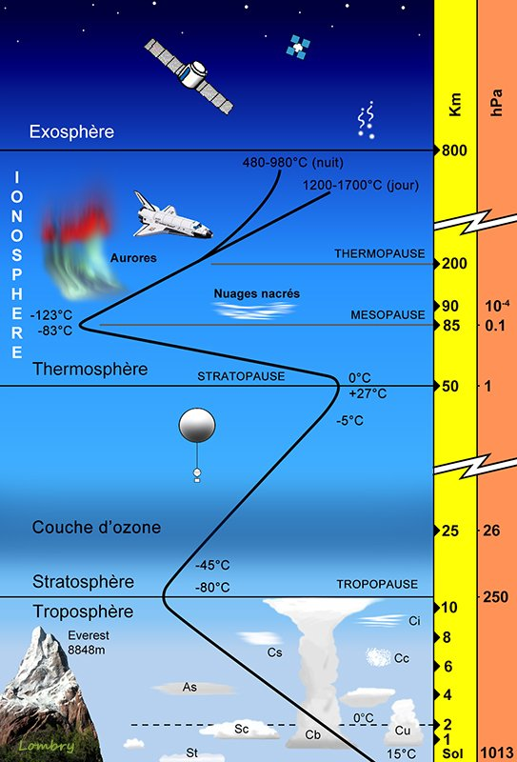
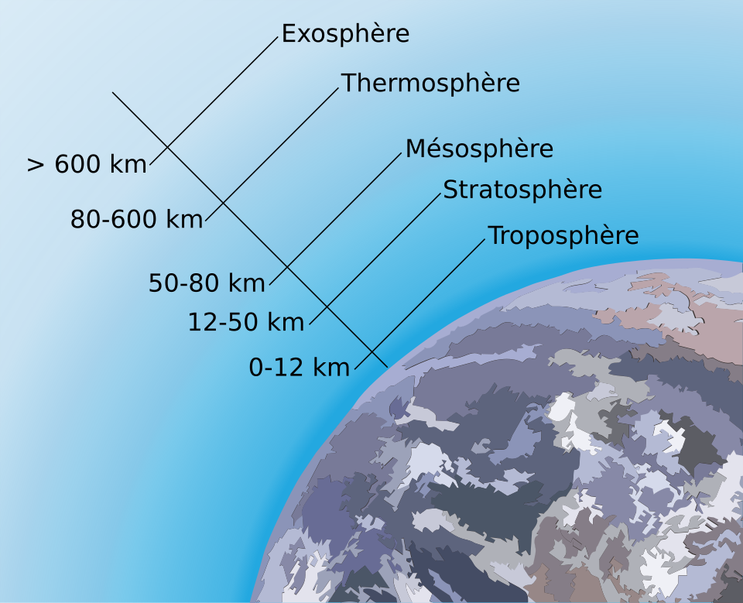
La structure de l’atmosphère
Figure Structure verticale de l'atmosphère d’après Asaphon (2007)

Slide 15
L’atmosphère terrestre actuelle est constituée par une série de couches dont la seule, assez dense pour permettre la vie aérobie, porte le nom de troposphère (Fig. ) :
La troposphère (0 à 12 Km) : Siège des phénomènes météorologiques. La température décroît jusqu'à la tropopause (9 Km au pôle et 17 à l'équateur) de 13 °C à -56 °C ; C'est la couche la plus basse, contenant 75% de la masse de l'atmosphère et presque toute l'eau atmosphérique
- La stratosphère (12 à 50 Km) : La température y augmente de -56 °C à -5 °C, à cause de l'absorption du rayonnement solaire par l'ozone. C'est en effet dans la stratosphère que se concentre l'ozone qui joue le rôle de bouclier antiradiation (ozonosphère) ;
Au sein de la stratosphère, la couche d'ozone est considérée comme une couche en soi parce que sa composition chimique et physique est différente de celle de la stratosphère. L'ozone (O₃) de la stratosphère terrestre est créé par les ultraviolets frappant les molécules de dioxygène (O₂),
- La mésosphère (50 à 80 Km) : Entre tropopause et mésopause où la température diminue jusqu'à - 80°C ;
- La thermosphère (Au-delà de 80 km) : Où la température s'élève et varie en fonction de l'activité solaire et influence ainsi le climat terrestre.

Slide 16
La latitude et l'énergie solaire
La radiation solaire est la première source d'énergie pour le système Terre - atmosphère. L'énergie solaire reçue sur un point de la Terre change en fonction de l'espace et du temps à cause :
Du mouvement de la Terre autour de son axe,
Et du mouvement de la Terre autour du soleil.
Ces deux mouvements engendrent :
une durée inégale des jours et des nuits :
à l'équateur : la durée du jour est égale à la durée de la nuit toute l'année,
dans les autres régions, la durée du jour est différente de celle de la nuit, sauf aux équinoxes (21 Mars et 23 Septembre).

Slide 17
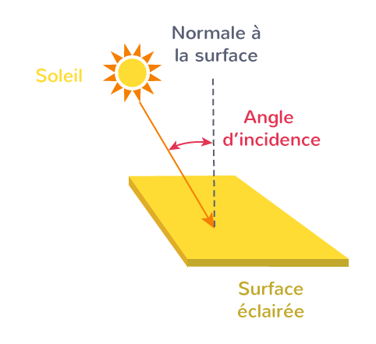
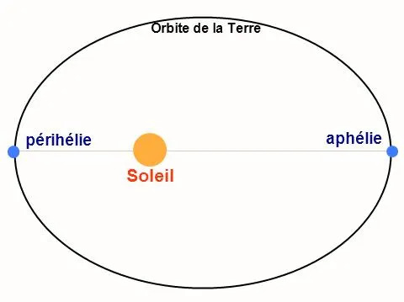
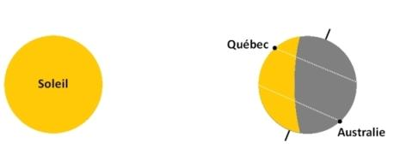
une incidence variable des rayons solaires :
une distance Terre - Soleil variable : (à cause de la forme elliptique de l'orbite de la Terre autour du soleil). On note que :
La Terre reçoit 7% moins d'énergie en Juillet qu'en Janvier,
La durée de l'hiver boréal (i.e. été austral) dépasse de 7.5 jours celle de l'été boréal (i.e. hiver austral).

Slide 18
Chapitre iii les facteurs climatiques
sont des facteurs qui agissent sur la variabilité des éléments du climat.
Les facteurs du climat
Les facteurs du climat sont les éléments influençant le climat soit au niveau du globe terrestre soit au niveau d'une localité.
Les facteurs qui influencent le climat au niveau du globe terrestre sont appelés facteurs cosmiques qui sont : les mouvements de la terre, l'inclinaison de l'axe des pôles. Les facteurs qui influencent le climat au niveau local sont: le relief, les courants marins (chauds et froids), la végétation...
Par rapport au climat, les ‘’facteurs climatiques’’ sont des facteurs écologiques liés aux circonstances atmosphériques et météorologiques dans une région donnée. Les principaux éléments du climat sont : la température, les précipitations, lumière, la pression atmosphérique, le vent, la nébulosité, ….
Les éléments du climat
On appelle élément du climat toute grandeur physique mesurable (ou à défaut tout phénomène repérable) dont la connaissance peut contribuer à caractériser, en un point (espace) et un instant (temps) donnés, l’état de l’atmosphère.

Slide 19
Facteurs Cosmiques ou facteurs astronomiques : ce sont les facteurs qui font intervenir la rotation de la Terre sur elle même et autour du soleil, entraînant une variation de la quantité d’énergie solaire reçue au niveau de la surface Terrestre au cours d’une journée et au cours de l’année
Un facteur cosmique est un élément qui modifie le climat à l’échelle planétaire : c’est un facteur externe du globe.
On distingue ainsi : - L’inclinaison de la Terre par rapport à l’axe de rotation.
Le fait que la Terre soit inclinée vers la droite pendant ses mouvements, implique les angles d’ensoleillement différents ; ces angles portent le nom d’ANGLES d’INCIDENCE.
Ainsi , l’équateur sera plus réchauffé car les rayons solaires y arrivent perpendiculairement tandis qu’au niveau des pôles , ils arrivent de façon oblique. Les mouvements de la terre (rotation, révolution) entraînent la succession des jours et des nuits, la succession des saisons et provoquent des différences thermiques sur les façades des continents.

Slide 20
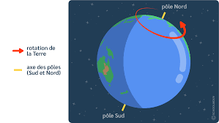
L’atmosphère. Etant donné qu’elle enveloppe la Terre, l’atmosphère dans son rôle de filtre et dans sa composition, participe aux différents échanges avec la Terre. Elle permet ainsi, la régulation et le maintien d’une homogénéité des températures sur la Terre. Elle est le siège de tous les phénomènes qui créent le temps et les climats.

Slide 21
Facteurs Géographiques /Ce sont ceux qui se manifestent à la surface du globe. On distingue ainsi :
-Le relief
Les reliefs d’altitude favorisent une variation du climat. Il est reconnu que « Plus on va vers l’altitude plus il fait frais » ; ce qui va favoriser un type de climat selon l’étagement du relief. Le relief intervient par l’altitude (la température diminue au fur et à mesure que l'on s'élève en altitude) et par l’exposition
Exemple : La température diminue tous les 100m.
La proximité de la mer
Les mers et océans connaissent généralement un climat doux alors que les régions qui en sont éloignées sont exposées à une forte température.
-Les courants marins
Ce sont des déplacements d’eau d’un lieu à un autre liés à une différence de densité. Autant les courants marins chauds favorisent les élévations de température autant les marins froids les adoucissent.

Slide 22
-La flore
La végétation participe à une variation climatique grâce au phénomène d’évapotranspiration. Ces phénomènes participent à l’humidité de l’air et à la tombée de pluies. Par contre, les zones dépourvues de végétations sont propices au climat sec qui se caractérise par un air sec, une rareté ou une absence de pluie.
Les facteurs anthropogéniques :
facteurs directement liés à l’Homme : c’est les facteurs anthropiques,. parmi lesquels le rejet de gaz carbonique dans l’atmosphère qui tient un rôle important. L’Homme, au cours de sa mise en valeur de l’espace a détruit le relief terrestre, la faune, la flore, a pollué l’atmosphère y détruisant la couche d’ozone favorisant l’effet de serre. Ce qui a entrainé un réchauffement inhabituel de la planète Terre. Comme conséquence, on assiste à la fonte des glaciers de l’arctique et de l’antarctique, une élévation du niveau de la mer, multiplication des orages, des ouragans, des tornades ,des pluies diluviennes, assèchement de certaines régions.

Slide 23
-Les courants marins
Ce sont des déplacements d’eau d’un lieu à un autre liés à une différence de densité. Autant les courants
marins chauds favorisent les élévations de température autant les marins froids les adoucissent.
Exemple : les courants chauds (Gulf stream; Oya shivo) , courant froids (Labrador; Kouro shivo) qui modifient le climat des côtes qu'ils baignent
Cependant, la rencontre des courants marins différents favorise une tiédeur au niveau des températures.

Slide 24
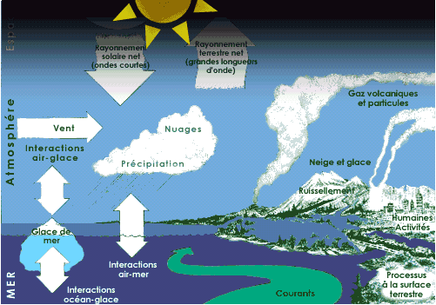
Les principaux éléments du climat

Slide 25
Les températures
LES ELEMENTS CLIMATIQUES
Ce sont donc les éléments météorologiques qui composent le climat et permettent de le caractériser.
Il s’agit :-des températures-des précipitations -des vents
Elles sont exprimées en degré Celsius (C°).Elles varient selon la latitude, l’altitude, et la
position géographique(l’éloignement par rapport à la mer)
La température est le degré de chaleur ou le froid qui règne dans un lieu ou dans l'atmosphère.
On mesure la température (en degré Celsius) à l'aide d'un thermomètre enregistreur placé à 1,5m du sol à l'ombre et à l'abri du vent.
La température de l'air est figurée par des lignes isothermiques (lignes joignant les points d’égale température).
La température de l'air varie selon les moments de la journée, l'altitude, les saisons.
La différence entre le mois le plus chaud et le mois le moins chaud est l’Amplitude
thermique.

Slide 26
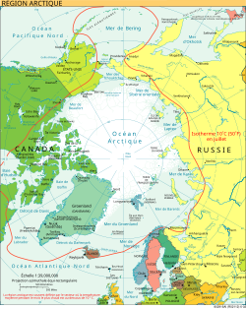
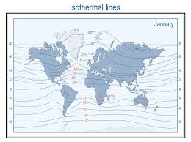
Ligne isothermique de 10 degrés Celsius en été, limitant sur une carte climatologique la zone polaire

Slide 27
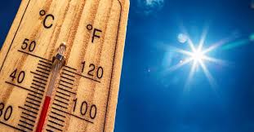
la température moyenne (T) est prise comme la moyenne de la température diurne maximale et minimale (Tm) : T = (TM + Tm) / 2
C'est le paramètre le plus crucial qui conditionne toutes les activités physiologiques et les réactions chimiques. La température de l'air dépend du rayonnement solaire, de la pression de l'atmosphère, de sa composition en gaz. Les variations de la température de l'air sont fortement tamponnées par l'humidité atmosphérique et c'est en zone aride que les plus fortes amplitudes thermiques journalières sont observées
La température est exprimée en Degrés absolu (°K) ou en degré Celsius (°C) ou encore degrés Fahrenheit (°F), les règles de conversion sont les suivantes : °K= 273,15+°C , °F=(1,8*°C) +32, °C=0,56*(°F-32)

Slide 28
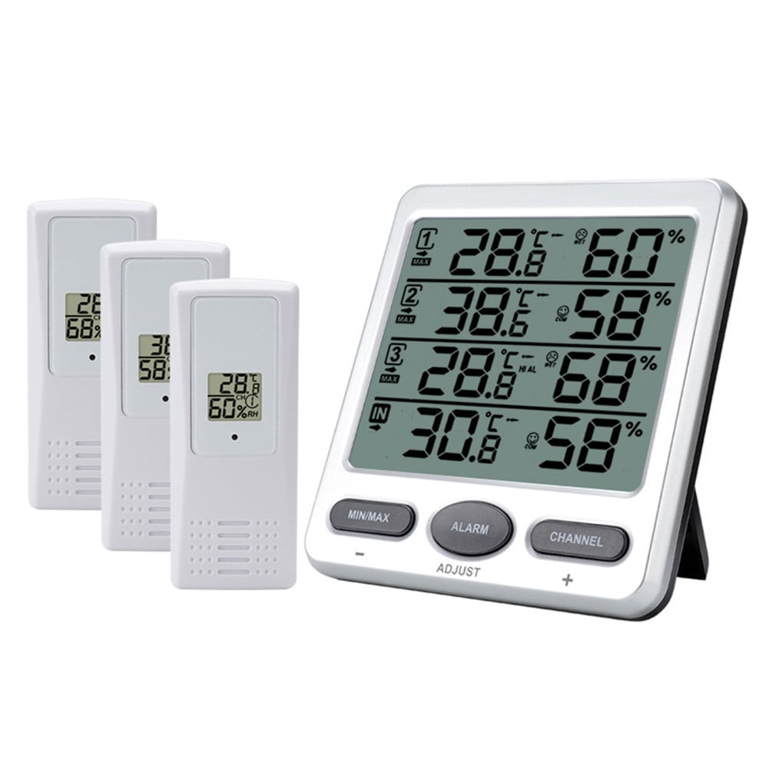
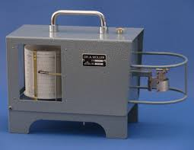
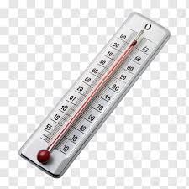
Instruments de mesure de température
Le thermomètre est l'instrument météorologique le plus utilisé. Il existe des thermomètres à alcool pour les mesures des extrêmes (max et min), le thermomètre à mercure, et enfin, les thermomètres électroniques (fig.4). Les thermographes furent utilisés pour suivre l’évolution des températures au cours d’une période donnée et pour enregistrer les max et les min, il comporte un système mécanique d’enregistrement sur un ruban de papier
Thermographe
Thermomètre à mercure
Thermomètre électronique

Slide 29
Les precipitations
On appelle précipitations, les différentes formes par lesquelles l’eau contenue dans l’atmosphère retombe sur la Terre sous forme liquide (pluies, rosées) , sous forme solide (neige, glace, grêle),sous forme gazeuse(brouillard) [tab01].
Les précipitations sont donc les formes diverses que prend la vapeur d'eau condensée (pluie, neige, grêle) tombant sur une région.
On mesure les précipitations à l'aide du pluviomètre, il est gradué en mm. On dresse les cartes de précipitation en se servant des lignes isohyètes (lignes joignant les points recevant le même annuel ou mensuel de précipitation).

Slide 30
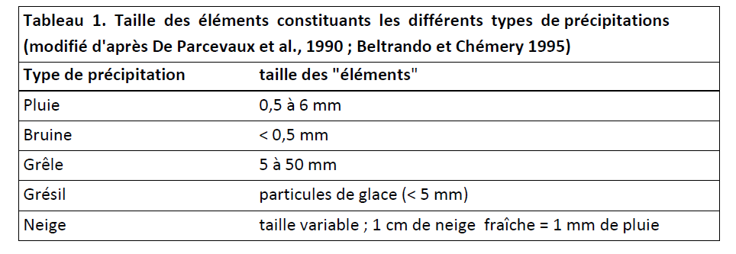

Slide 31
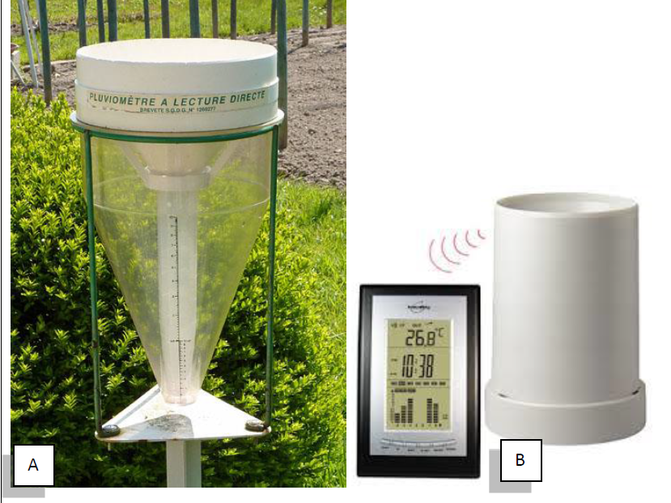
Formation des precipitations
Refroidissement de l’air humidité l’air saturé l’air s’élève condensation autour de noyau formation des gouttelettes d’eau collision les unes aux autres deviennent lourdes tombent vers le sol formation des gouttes de pluie
Formation de grêle: présence de forts courants d’air ascendants.
La pluviosité est mesurée par différents types de pluviomètres (fig.).
Le pluviomètre à lecture directe est formé de deux parties en matière plastique s'emboîtant l'une dans l’autre : une partie supérieure opaque, en forme d'entonnoir à fond perforé, sert à recueillir la pluie sur une surface de 400 cm² et une partie inférieure transparente, qui emmagasine l’eau recueillie et indique la hauteur d'eau tombée par lecture directe sur une échelle graduée
Figure1 : A-Pluviomètre à lecture directe B- pluviomètre électronique

Slide 32
Le Pluviomètre sans fil peut avoir une longue portée de 100 m entre l'afficheur et le collecteur de pluie, il affiche le cumul total et le cumul quotidien simultanément. Il comporte de nombreuses autres fonctions : alarme pluie, historique, température intérieure, etc.

Slide 33
Pression atmosphérique
La pression atmosphérique correspond au poids exercé par une colonne d'air sur une surface donnée. Ainsi, une colonne d'air de section de 1 m², du sol jusqu'au sommet de l'atmosphère, pèse environ 10000 kg. La pression atmosphérique est mesurée en hectopascal (hPa). Autrefois, on employait le millibar (mb) ou encore le millimètre de mercure (mm Hg). L'instrument de mesure de la pression atmosphérique est le baromètre.
Variation avec l'altitude : Près de la surface de la Terre, la pression est plus élevée en raison du poids de l'air au-dessus. En montant en altitude, la pression diminue car il y a moins d'air au-dessus pour exercer une force vers le bas.
Pourquoi ne ressent-on pas alors ce poids de l’air sur nous ?
La pression atmosphérique est exercée de manière égale dans toutes les directions, donc nous ne la percevons pas comme une force externe. De plus, notre corps est habitué à vivre avec cette pression constante. Sauf dans des situations où il y a des changements rapides de pression comme lors d'un voyage en avion ou en plongée sous-marine.

Slide 34
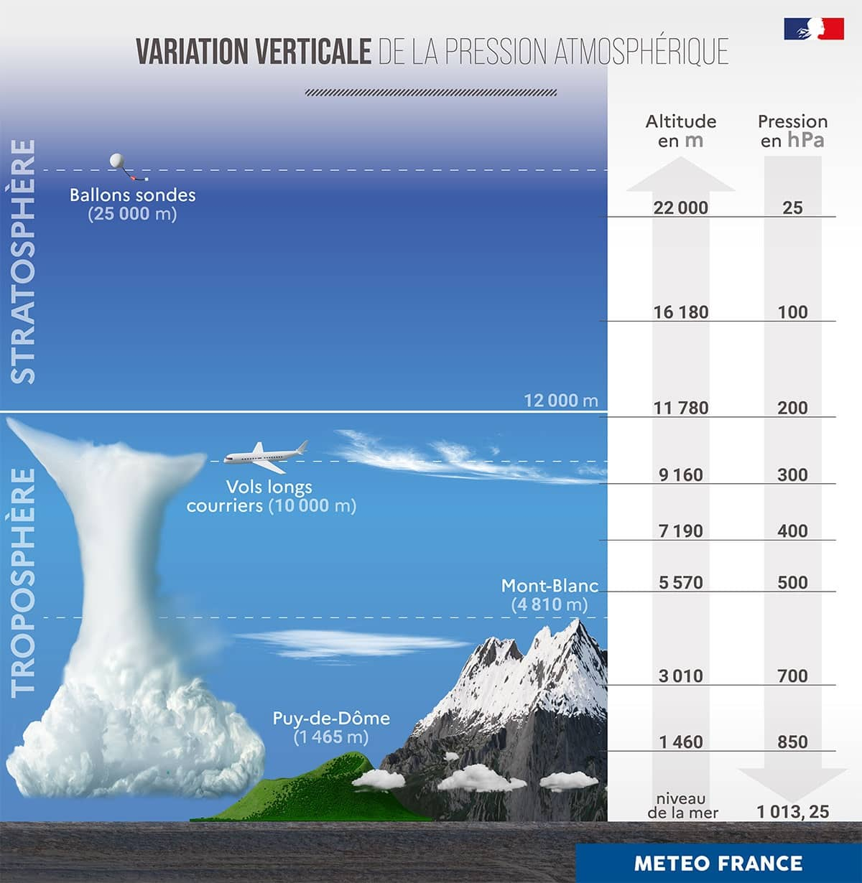

Slide 35
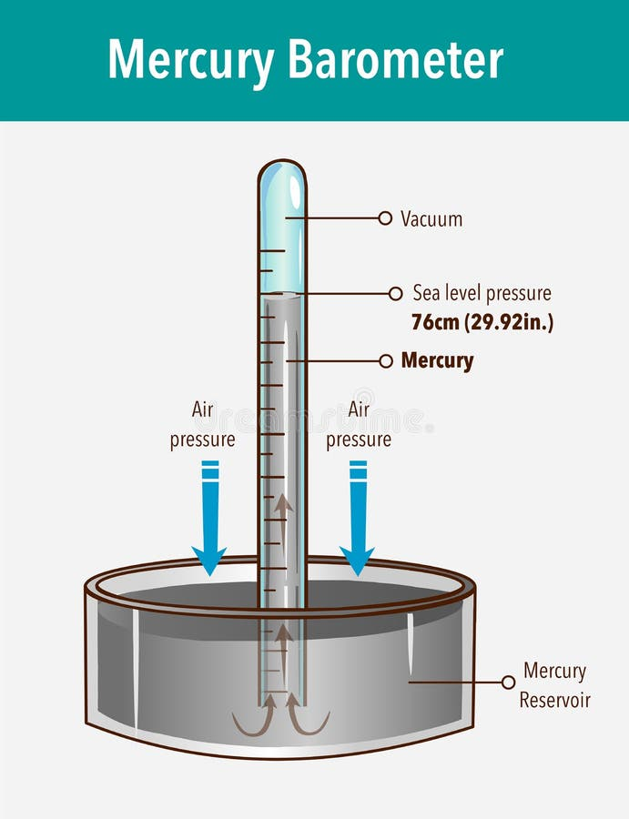
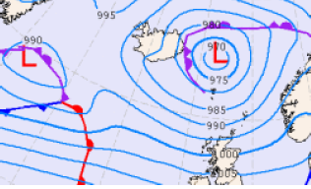
Isobares
Instruments de mesure
Baromètre
L'illustration ci-dessous, présente des lignes fermées autour d’un centre d'action et identifiée par un nombre de référence. Ce sont des lignes reliant les points de même pression (ramenée au niveau de la mer) et appelées isobares
Le baromètre à mercure
de plus en plus rare du fait de la législation sur le mercure ; indique la pression exacte du lieu. Il faut corriger cette pression de l'altitude pour obtenir la pression au niveau de la mer.
Figure . Lignes isobares

Slide 36
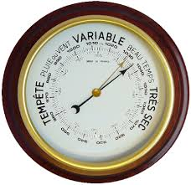
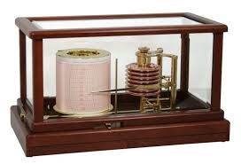
Le baromètre anéroïde
Le barographe
contient une ou plusieurs capsules à vide (capsule de Vidie) qui s'écrase plus ou moins en fonction de la pression. Cette variation est amplifiée par un mécanisme déplaçant une aiguille sur un cadran (fig.).
est un baromètre affichant, sur écran ou sur papier millimétré pour les anciens modèles (fig.), la courbe de la pression en fonction du temps.

Slide 37
Variation de la pression atmosphérique
Au niveau de la mer, la pression moyenne est de 1 013,25 hPa. 1 013,25 hPa = 1013,25 mb = 760 mmHg. Généralement, la pression ramenée au niveau de la mer varie au cours du temps. En météorologie, on appelle dépression un centre de basse pression et anticyclone un centre de haute pression. Plus on s'élève en altitude, moins il y a d'air au-dessus de nos têtes et donc plus la pression baisse. En moyenne, la pression atmosphérique diminue de 1 hPa tous les 8 mètres.
Les dépressions (zone de basse pression) et les anticyclones (zone de haute pression) sont appelés centre d’action pour une raison précise : ils sont responsables des mouvements de l’atmosphère.

Slide 38
Pourquoi il pleut quand la pression est basse ?
Le plus souvent, le temps est pluvieux lorsque la pression est basse. Lorsqu'elle diminue rapidement, le vent et le mauvais temps menacent. Ainsi, une baisse de pression atmosphérique est souvent associée aux intempéries. Dans cette zone de basse pression, l’air tend à s’élever, créant des conditions météorologiques instables. Le vent a tendance à souffler assez fort au cœur d'une dépression. Donc une diminution constante de la pression atmosphérique annoncera de la pluie tandis qu'une diminution plus importante en peu de temps annoncera l’arrivée d’une tempête, de vents violents ou d’un orage
Quelle pression pour le beau temps ?
À l'inverse, une pression atmosphérique élevée est synonyme de temps calme. Ainsi, en été, hautes pressions et beau temps vont de pair, mais en hiver, elles sont souvent accompagnées de brouillard et de nuages bas qui peuvent durer toute la journée. En tout cas, un anticyclone assure un temps calme et un vent faible en surface.

Slide 39
Humidité relative de l'air
L’humidité de l’air est la quantité de vapeur d'eau contenue dans l'air atmosphérique
L'humidité relative compare donc la quantité d'eau présente dans l'air à la quantité qu'il faudrait pour saturer cet air à une température donnée. Par exemple, si l'humidité relative est de 50 %, cela signifie que l'air contient la moitié de la quantité maximale de vapeur d'eau qu'il peut contenir. L’humidité relative de l’air est la grandeur la plus utilisée en climatologie car c'est elle qui renseigne le plus sur l'éloignement de l'air de son point de saturation et correspond aux impressions courantes d'humidité et de sécheresse.
D'une façon générale, on considère qu'un air est sec quand son humidité relative est inférieure à 35% et qu'il est humide quand celle-ci est supérieure à 70%
Exprimée en %, elle varie avec la température : plus l'air est chaud, plus il peut contenir d'humidité. Le taux idéal pour le confort intérieur est généralement compris entre 40% et 60%.
100% : L'air est saturé, la vapeur d'eau se condense (brouillard, rosée).
Un taux > 70% favorise les moisissures, tandis qu'un taux < 30% peut causer des problèmes respiratoires ou le dessèchement de la peau.

Slide 40
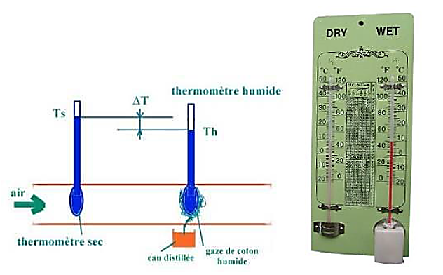
La mesure de l'humidité relative de l'air s'effectue sous abri, généralement à l'aide d'un psychromètre. Cet appareil comporte un thermomètre entouré d'une mousseline mouillée en permanence (Température humide) et un thermomètre sec (Température sèche). Le thermomètre mouillé indique normalement une température plus basse que celle du thermomètre sec.
Cet appareil comporte un thermomètre entouré d'une mousseline mouillée en permanence (Température humide) et un thermomètre sec (Température sèche). Le thermomètre mouillé indique normalement une température plus basse que celle du thermomètre sec. C'est que de l'eau s'évapore du coton imbibé et on sait que l'évaporation produit un refroidissement. À cause de l'évaporation, l'eau qui reste dans le coton se refroidit et le thermomètre indique une température plus basse que le thermomètre sec (fig.9).
Figure 9. Principe de fonctionnement d’un psychromètre

Slide 41
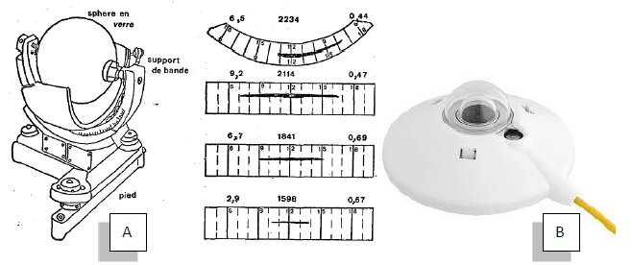
Ensoleillement
L’ensoleillement est la durée pendant laquelle un lieu subit le rayonnement direct du soleil. Il dépend de la position géographique du lieu (latitude) et de la nébulosité. Le climat lumineux d'un lieu dépend de la durée, de l'horaire de distribution, de l'intensité et de la qualité de l'insolation. La durée d'insolation se mesure généralement à l'aide d'un héliographe (fig.10). Cet instrument enregistre la durée d'insolation,

Slide 42
Nébulosité
Selon les conditions atmosphériques, la condensation de la vapeur d’eau peut former des ensembles d’aspects très divers. On peut établir une classification de ces types de nébulosité selon leur altitude et leur développement (fig.11). Près du sol, on a des brouillards et des brumes, loin du sol on distinguera des nuages formant principalement des couches, à différentes altitudes, et des nuages se développant verticalement. Les termes utilisés pour décrire les nuages proviennent du latin et se rapportent à leur forme (stratus : en couche ; cumulus : accumulation ; cirrus : formant des cheveux ; nimbus : nuage).

Slide 43
Nuages bas (base typiquement au-dessous de 2 km)
Les stratus, ne se distinguent guère d’un brouillard que par leur altitude. D’ailleurs un brouillard matinal peut évoluer en stratus. Les stratocumulus sont des stratus à structure globulaire, souvent à arrangement régulier. Les nimbostratus sont des nuages bas, épais, sombres, à aspect déchiré, générateurs de pluies continues.
Nuages d’altitude moyenne (base typiquement entre 2 et 7 km)
Les altostratus sont des nuages étendus, gris, peu denses, à aspect souvent fibreux, générateurs de pluies fines et continues. Les altocumulus ressemblent à des altostratus, mais montrent une structure globulaire.
Nuages de haute altitude (base typiquement entre 5 à 14 km)
Les cirrus, sont des nuages peu épais, clairs, très bien caractérisés par un aspect fibreux. Ils sont signe de beau temps s’ils sont peu serrés et détachés les uns des autres. Les cirrostratus, sont des voiles blanchâtres étendus donnant au ciel un aspect laiteux. Le soleil peut y montrer un halo. Ils annoncent du mauvais temps. Les cirrocumulus sont des groupes de petits nuages globulaires, assemblés généralement en alignements parallèles.

Slide 44
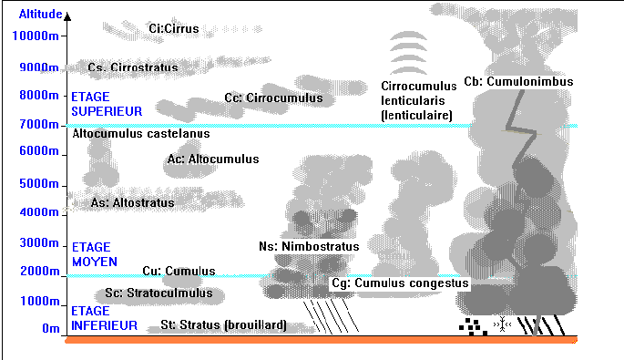
Figure 11. Différents types de nuages

Slide 45
Vent
Le vent est la conséquence du déplacement de l'air. C’est la résultante des forces de pression. Il est caractérisé par sa vitesse, exprimée généralement en kilomètre par heure (km/h), ou en noeuds, et sa direction ou provenance, indiquée en degré par rapport au Nord ou à l'aide d'une rose des vents. L'appareil de mesure de la vitesse du vent est un anémomètre. Sa direction est déterminée à l'aide d'une girouette ou d'une manche à air.
Le vent peut avoir une action mécanique (érosion du sol, déformation des arbres…) ou physiologique
L’estimation de la vitesse est obtenue en Km/h ou par l’échelle de Beaufort.

Slide 46
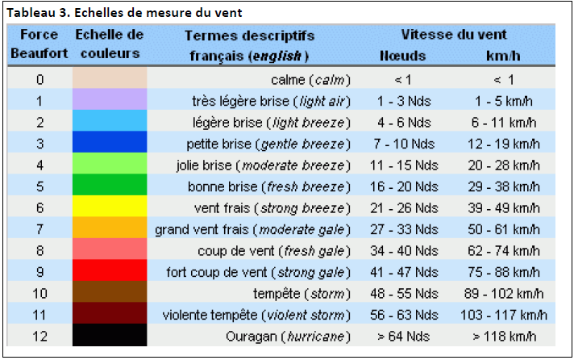
Force de vent selon l’échelle de beaufort

Slide 47
La rose des vents
Les roses des vents sont des graphiques qui caractérisent la vitesse et la direction des vents à un endroit donné. Présenté dans un format circulaire, la longueur de chaque "rayon" autour du cercle indique la fréquence temporelle que le vent souffle d'une direction particulière (direction dominante). Les couleurs le long des rayons indiquent les catégories de vitesse du vent.,

Slide 48
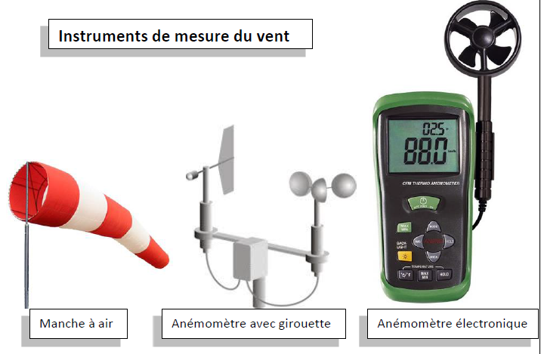
figure . Appareils de mesure du vent

Slide 49
VI. Circulation générale des masses atmosphériques
La circulation atmosphérique se caractérise par le mouvement à l'échelle planétaire des différentes masses d'air entourant la Terre, ce qui redistribue l'énergie solaire en conjonction avec la circulation océanique.
la radiation solaire incidente au sol varie entre un maximum aux régions faisant face directement au Soleil, situées selon les saisons plus ou moins loin de l'équateur, et un minimum à celles très inclinées par rapport à ce dernier, proches des pôles. La radiation thermique réémise par le sol est proportionnelle à la quantité d'énergie reçue, ce qui génère un réchauffement différentiel entre les deux régions. les différences de température entre l’équateur et les pôles font circuler l’air tout autour de la Terre. Ce déséquilibre thermique a pour conséquence la création de cellules de convection près de l'équateur.
Quand on s'éloigne de celui-ci, la rotation de la Terre (qui génère la force de Coriolis) influence le trajet de l'air selon la répartition des pressions et le tout forme la circulation atmosphérique.
Force de Coriolis : Due à la rotation terrestre, elle dévie les vents vers la droite dans l'hémisphère nord et vers la gauche dans l'hémisphère sud.
L'inégale répartition du rayonnement solaire, plus intense à l'équateur, crée un réchauffement différentiel qui met l'atmosphère en mouvement.

Slide 50
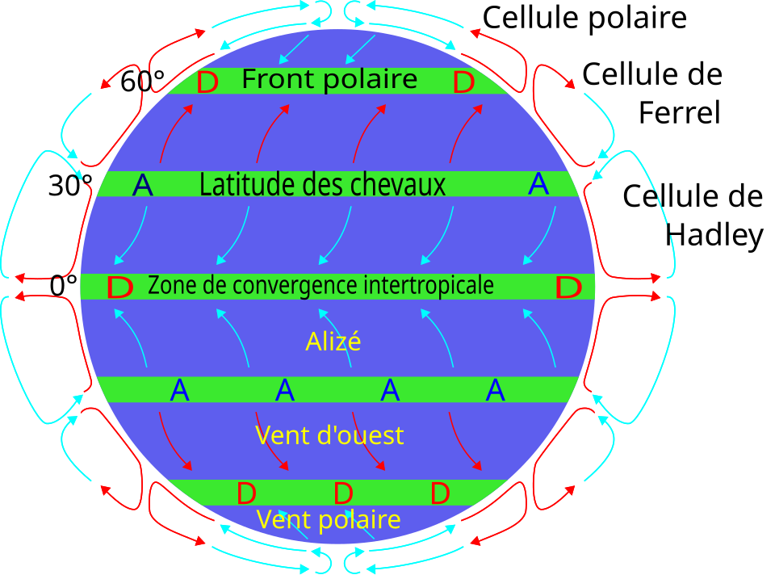
On distingue trois zones de circulation des vents entre l'équateur et chaque pôle :
la première zone est celle de Hadley qui se situe entre l'équateur et 30 degrés N et S où l'on retrouve des vents réguliers soufflant du nord-est dans l'hémisphère nord et du sud-est dans celui du sud : les alizés
la deuxième se situe aux latitudes moyennes et est caractérisée par des systèmes dépressionnaires transitoires sous une circulation d'altitude généralement d'ouest, c'est la cellule de Ferrel
la troisième, la cellule polaire, se retrouve au nord et au sud des 60e parallèles nord et sud avec une circulation de surface généralement d'est.

Slide 51
Alizés : Vent régulier soufflant toute l'année de l'est, sur la partie orientale du Pacifique et de l'Atlantique comprise entre les parallèles 30° N. et 30° S.

Slide 52
Les indices climatiques
Classification climatique physique
En raison de la variabilité spatio-temporelle des paramètres climatiques et de la nécessité de description synthétique, de classement et de comparaison des types de climat et de végétation à travers le monde, de nombreux auteurs ont proposé diverses formules, indices et expressions graphiques, tenant compte d'un nombre plus ou moins élevé de facteurs. Pour ces différents auteurs, la principale difficulté était de définir à partir de quand un climat, une saison, sont-ils secs ? On peut légitimement admettre qu'une période est sèche quand celle-ci dépense plus d'eau qu'elle n'en reçoit, donc qu'elle perd par évaporation et transpiration une quantité d'eau supérieure à celle des précipitations qui tombent pendant le même temps.
Les éléments les plus couramment analysés sont les précipitations, les températures

Slide 53
Méthodes de classification du climat
Il existe 03 grands types de classification ; la classification établie avec les uniques données climatiques (Température, précipitations, l’humidité,…) et une autre classification qui prend en compte certaines données écologiques. D’autre classification basée sur la notion d’hydrographie.
Les approches climatiques
La classification mondiale des climats est basée sur le rythme de la température et des précipitations au cours de l’année, en considérant les moyennes mensuelles. Cette classification tient compte essentiellement des états favorables ou défavorables à la végétation, c'est-à-dire les périodes chaudes, froides, sèches et les périodes humides.

Slide 54

Les indices climatiques globaux fournissent des variables synthétiques qui combinent généralement des données climatiques moyennes calculées à partir de séries climatologiques correspondant à un poste d'observation. Ces indices ont été tout d'abord utilisés pour classer et cartographier les climats selon leur aridité par les hydrologues et les géomorphologues puis par les botanistes et écologues
Climatogramme d’EMMBERGER
Est une expression synthétique du climat méditerranéen en tenant compte de la moyenne annuelle des précipitations et des températures (max et min). est calculé par la relation suivante
Avec :
Q2: quotient pluviométrique d’EMMBERGER.
P : précipitations moyennes annuelle (mm).
M : moyenne des maxima du mois le plus chaud en °Kelvin .
m : moyenne des minima du mois le plus froid en °K.

Slide 55
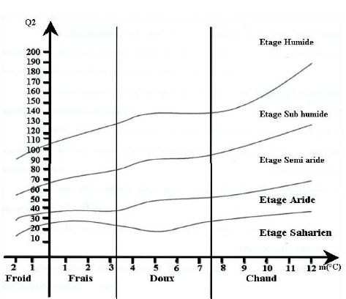
Etage bioclimatique selon le climatogramme d'EMBERGER 1932 et Sauvage 1963

Slide 56

Indice d’aridité annuelle DE DEMARTONE
Son expression est donnée par la formule suivante :
Avec : P : précipitations annuelle (mm). T : température moyenne annuelle (°C).
Afin de caractériser le climat général d’une région, DEMARTONE a effectué un travail d’étude de corrélation entre la valeur de cet indice et le type de végétation observé (Tab.1).
L'aridité augmente quand la valeur de l'indice diminue. Une faible aridité correspondant à des pluies abondantes et/ou des températures basses. De Martonne a proposé six grands types de climats selon les valeurs de l'indice annuel

Slide 58
Indice d’aridité mensuelle de DEMARTONE
Son expression est donnée par la formule suivante : I=12p /T +10
Avec : P : précipitations mensuelle (mm). T : température moyenne mensuelle (°C).
Si 20 < I < 30, le régime est tempéré.
10 < I < 20 , le régime est semi-aride.
I < 10 , le régime est hyper-aride.

Slide 59
La courbe ombrothermique de Gaussen et Bagnouls
Il indique l’importance des saisons sèches en durée et en intensité en tenant compte de l’emplacement de la courbe des températures moyennes par rapport à celle des précipitations. Selon Gaussen et Bagnouls un mois est dit sec lorsque le total des précipitations exprimées en mm est égal ou inférieure au double de la température
(P = 2T).

